Slide 1
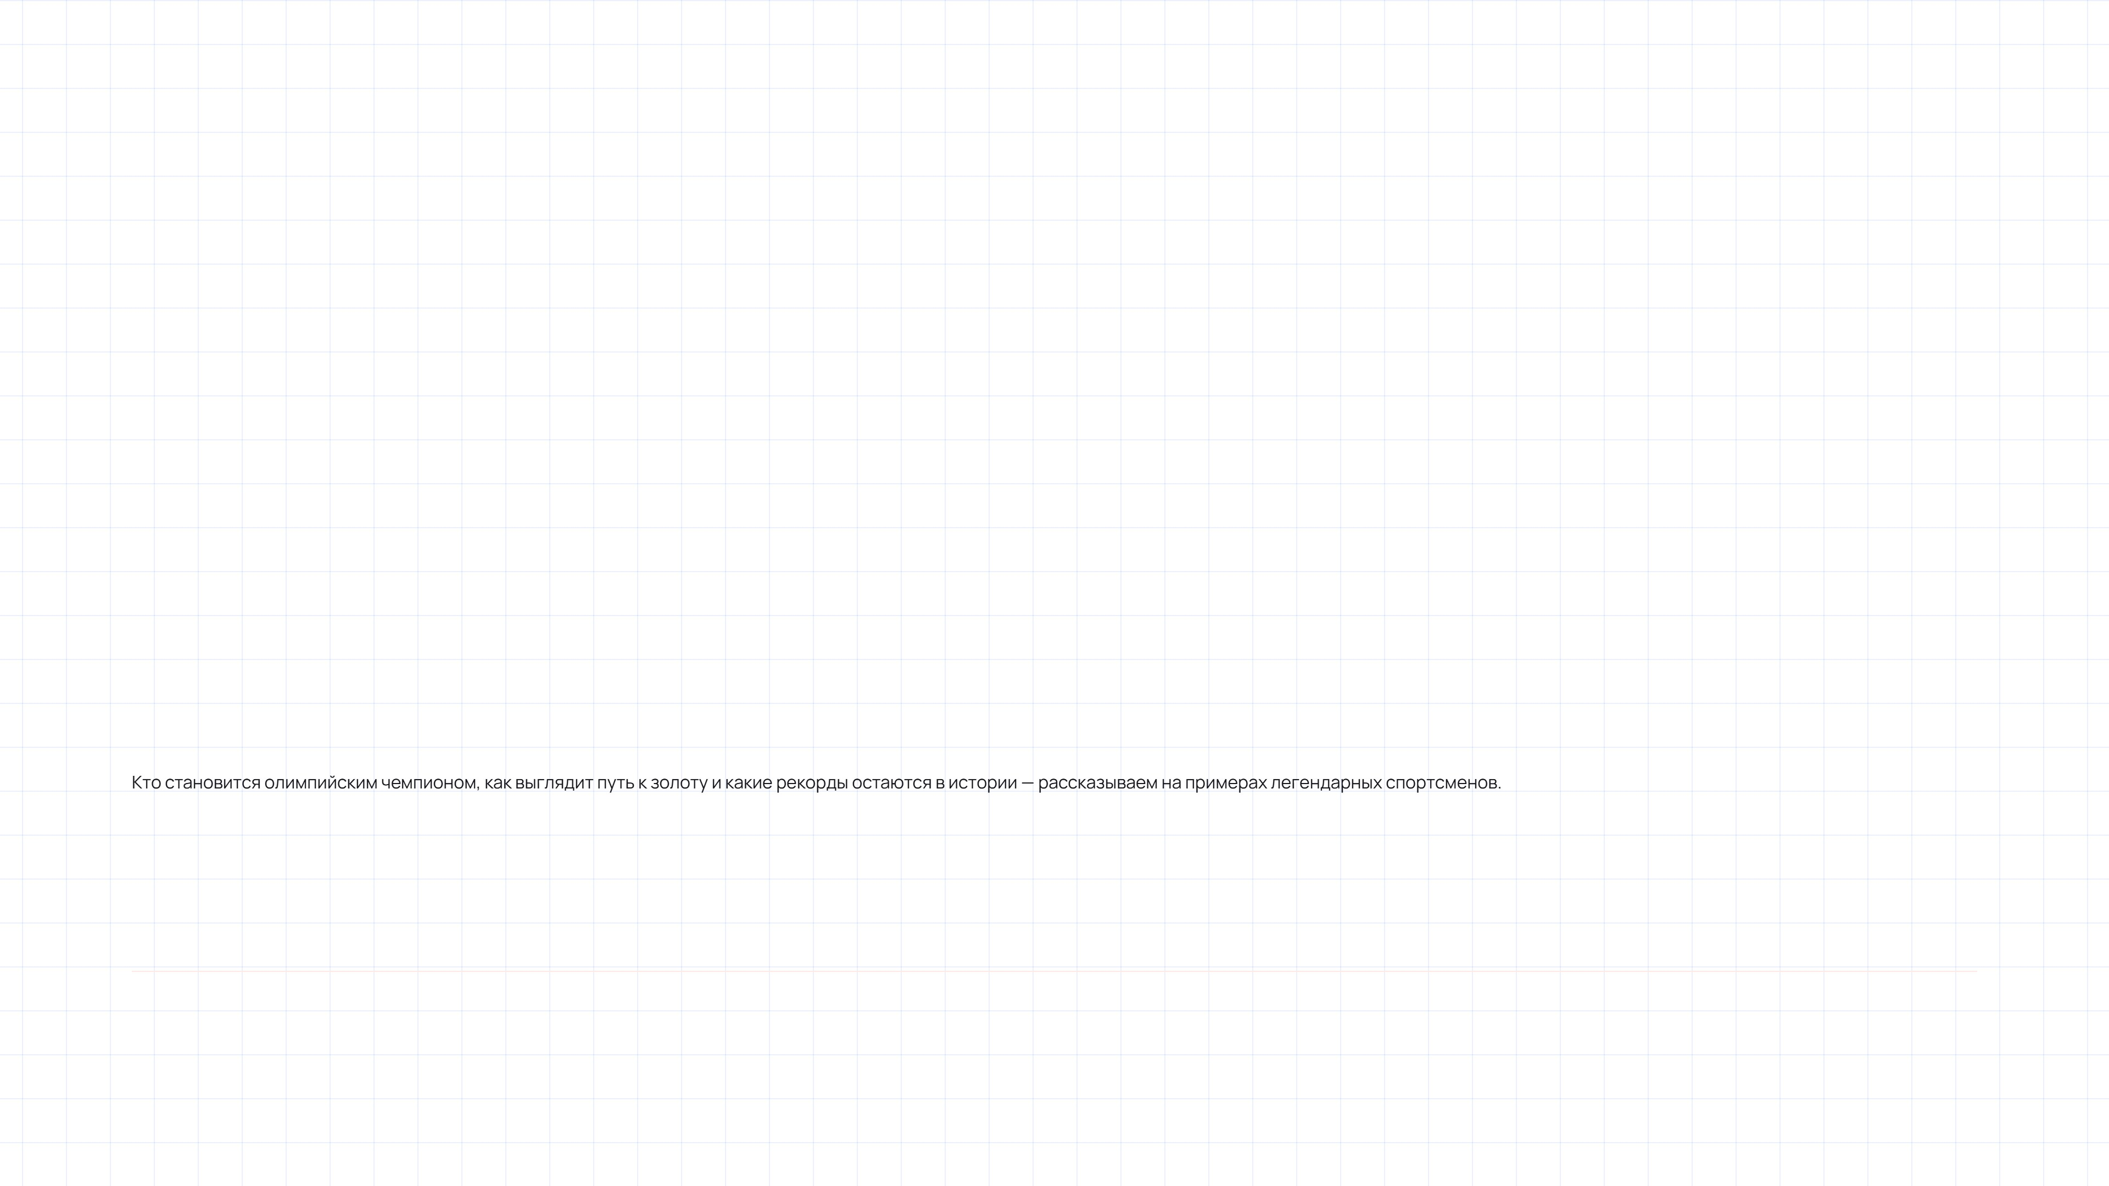
Олимпийские чемпионы
Презентация · Путь к золоту
Олимпийские чемпионы: путь к золоту и рекорды истории
Notes:
Сегодня поговорим об олимпийских чемпионах — о тех, кто поднимается на высшую ступень пьедестала. Разберём, что отличает чемпиона от просто сильного спортсмена, как строится путь к золоту и какие рекорды до сих пор не побиты. Впереди — истории легенд и цифры, которые впечатляют.

Slide 2
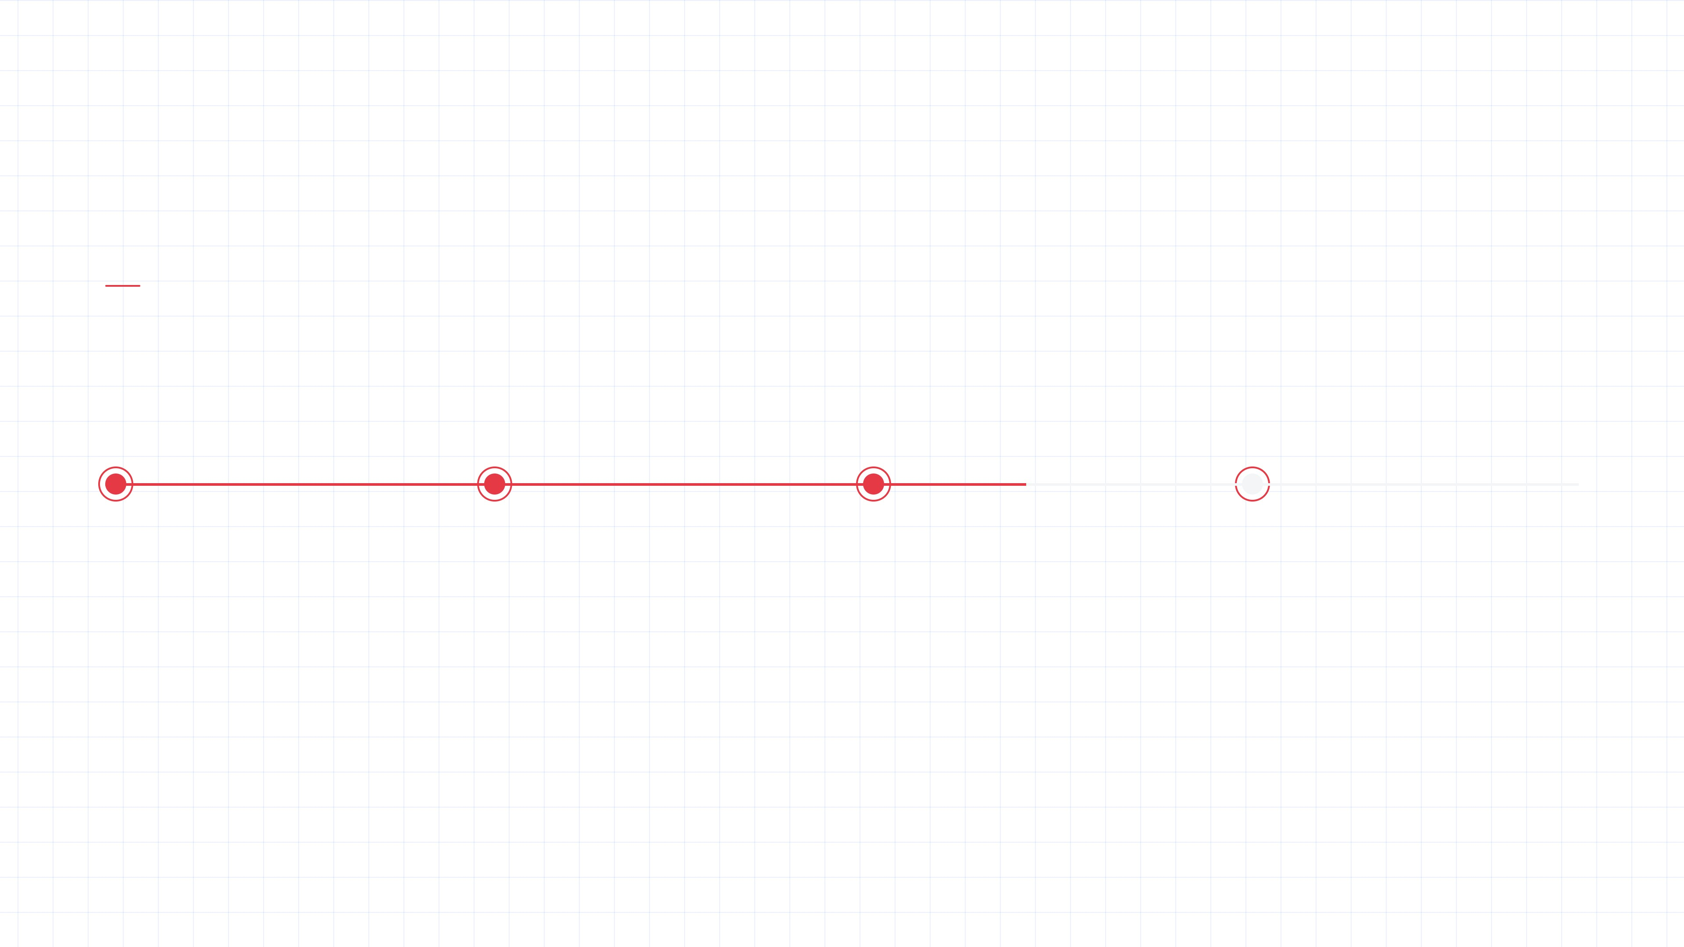
Хронология
История Игр: от Афин до наших дней
1896
1924
1980
Сегодня
Афины-1896
Шамони-1924
Москва-1980
Современные Игры
Первые современные Олимпийские игры — 241 атлет из 14 стран
Первые зимние Игры — лыжи, коньки и хоккей во Франции
Игры в СССР — 80 золотых медалей у сборной хозяев
Мультиспортивный праздник: 300+ дисциплин, 200+ стран
Notes:
Олимпийское движение прошло огромный путь — от скромных стартов в Афинах, где собралось чуть больше двухсот атлетов, до глобального праздника, объединяющего более двухсот стран. Каждая эпоха добавляла что-то своё: зимние дисциплины, новые континенты, рекорды, которые казались невозможными. И сегодня Олимпиада — это не просто соревнования, а целая индустрия и символ мира. Дальше посмотрим, кто из атлетов стал настоящей легендой этих Игр.

Slide 3

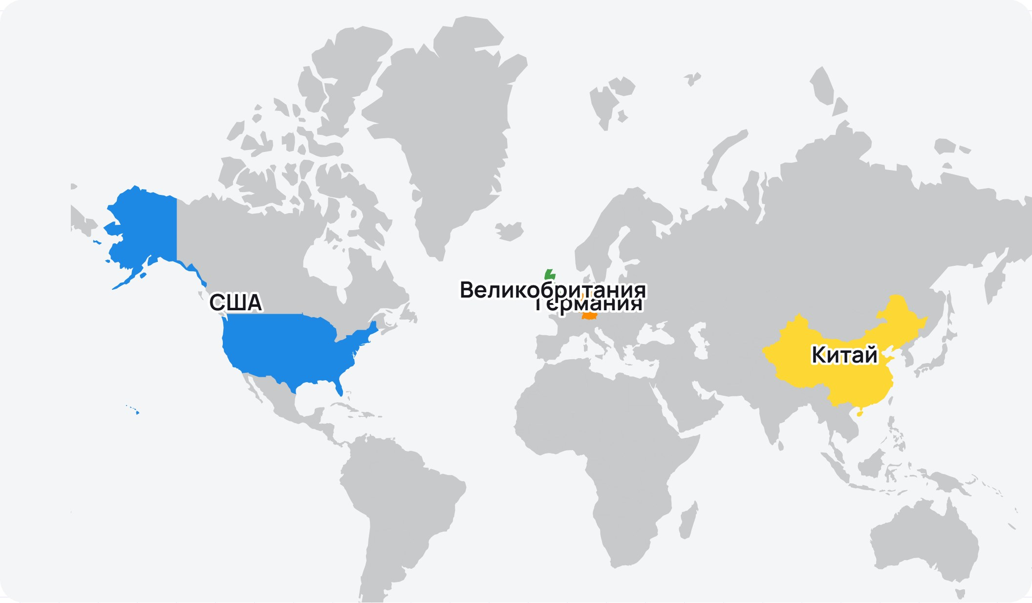
Олимпийские чемпионы
Страны-лидеры по золотым медалям за всю историю Игр
США
1101 золотая
Германия
342 золотых
Великобритания
296 золотых
Китай
285 золотых
Источник: МОК, данные по летним и зимним Играм, 1896–2024
Источник: МОК, 1896–2024
Notes:
Если посмотреть на карту олимпийского золота за всю историю, сразу видно: доминируют всего пять держав. США — безусловный лидер с более чем тысячью золотых медалей, это почти треть всех наград высшей пробы. На втором месте — СССР и Россия вместе: 547 золотых, и это с учётом того, что мы не участвовали в ряде Игр по политическим причинам. Германия, Великобритания и Китай замыкают пятёрку, причём Китай — единственный, кто идёт вверх стремительными темпами в последние десятилетия. Дальше посмотрим, какие спортсмены внутри этих стран становились символами целых эпох.

Slide 4

Рекорды, которые не побиты
Легендарные достижения олимпийцев
8
9,63 с
9
на 100 метров
золотых медалей
Усэйн Болт, Лондон-2012
золотых наград
Майкл Фелпс, Пекин-2008
Лариса Латынина, 1956–1964
Эти рекорды остаются непревзойдёнными десятилетиями
Notes:
Эти три цифры — настоящие легенды олимпийского спорта. Восемь золотых медалей за одну Олимпиаду — это феноменальный результат Майкла Фелпса, который до сих пор никто не смог повторить. Усэйн Болт пробежал стометровку за 9,63 секунды, установив рекорд, который держится уже больше десяти лет. А Лариса Латынина завоевала девять золотых наград на трёх Олимпиадах подряд — это достижение, которое остаётся непревзойдённым уже более полувека. Эти рекорды — не просто цифры, а символы предела человеческих возможностей.

Slide 5
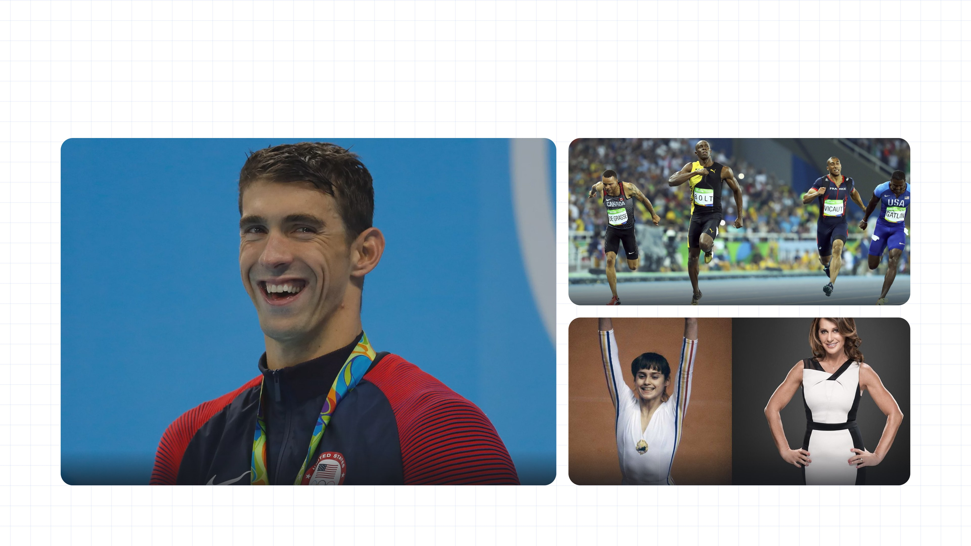
Легенды Олимпиад
Четыре имени, изменившие историю спорта: от непобитых рекордов до первых идеальных оценок.
Лица золотых пьедесталов
Усэйн Болт — 8 золотых
Майкл Фелпс — 23 золота
Надя Команечи — 10.0
Notes:
Посмотрите на эти лица — они навсегда вписаны в историю Олимпиад. Майкл Фелпс с 23 золотыми медалями — абсолютный рекордсмен всех времён. Усэйн Болт — самый быстрый человек планеты, его 8 золотых и мировой рекорд на 100 метров до сих пор не побиты. А Надя Команечи в 1976 году получила первую в истории идеальную оценку 10.0. И отдельно вспомним Ларису Латынину — 9 золотых медалей, она десятилетиями держала планку для всех гимнасток мира. Эти чемпионы — не просто цифры, а символы того, что упорство и талант могут изменить всё.

Slide 6
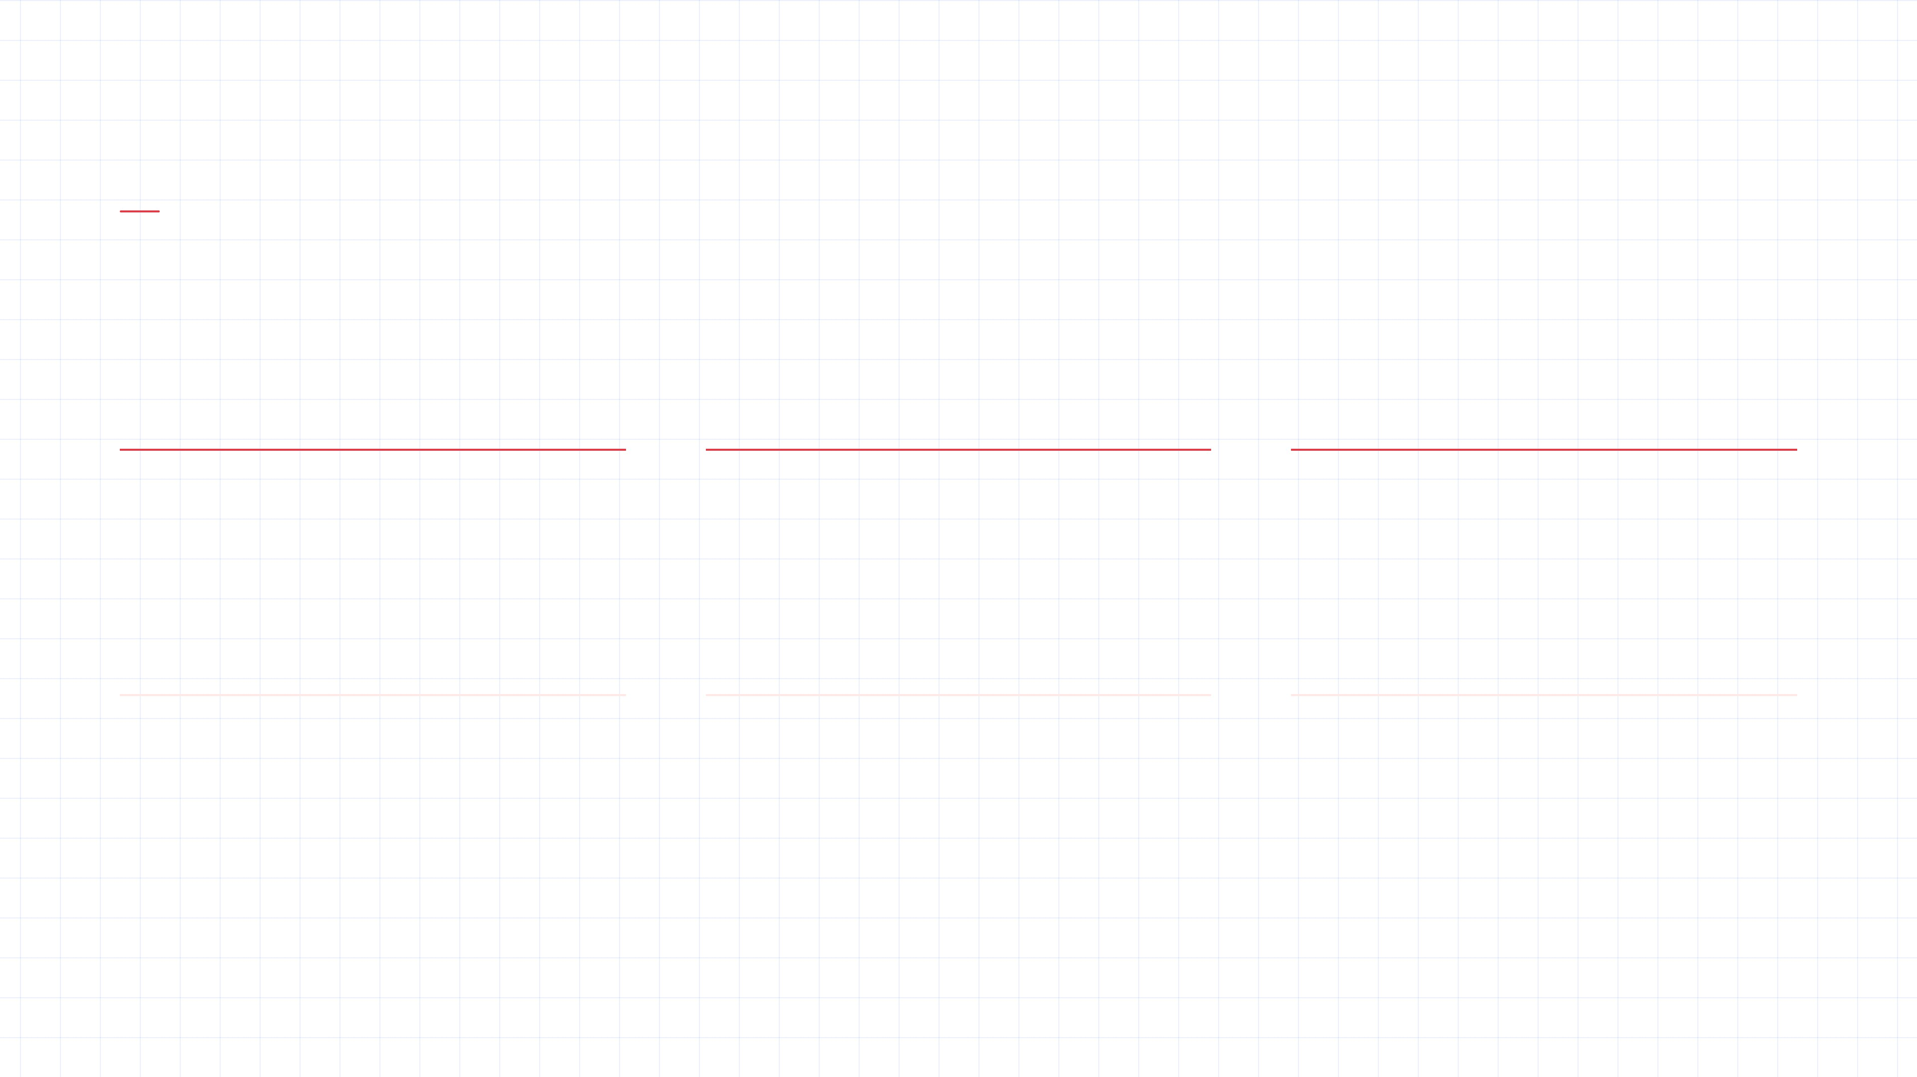
Современные звёзды Олимпиад
Чемпионы, которые переписали историю
7
6,26 м
3
Золотых медалей Олимпиад у Симоны Байлз
Мировой рекорд Дюплантиса в прыжках с шестом
Медалей на Олимпиаде-2024 у Сифан Хассан (бег)
30
2
3
Титулов чемпионки мира у Симоны Байлз
Олимпийских рекордов Армана Дюплантиса
Дисциплин с медалями Сифан Хассан на ОИ-2024
Notes:
Современные Олимпиады дарят нам новых героев, чьи имена уже вписаны в историю золотом. Симона Байлз — это не просто гимнастика, это новый уровень сложности, который до неё никто не мог даже представить. Арман Дюплантис каждый раз словно соревнуется сам с собой, поднимая планку всё выше и выше. А Сифан Хассан доказала, что универсальность в беге — это реальность: три медали на одной Олимпиаде в трёх разных дисциплинах. Эти спортсмены не просто побеждают — они раздвигают границы возможного. И именно поэтому за ними так интересно наблюдать.

Slide 7
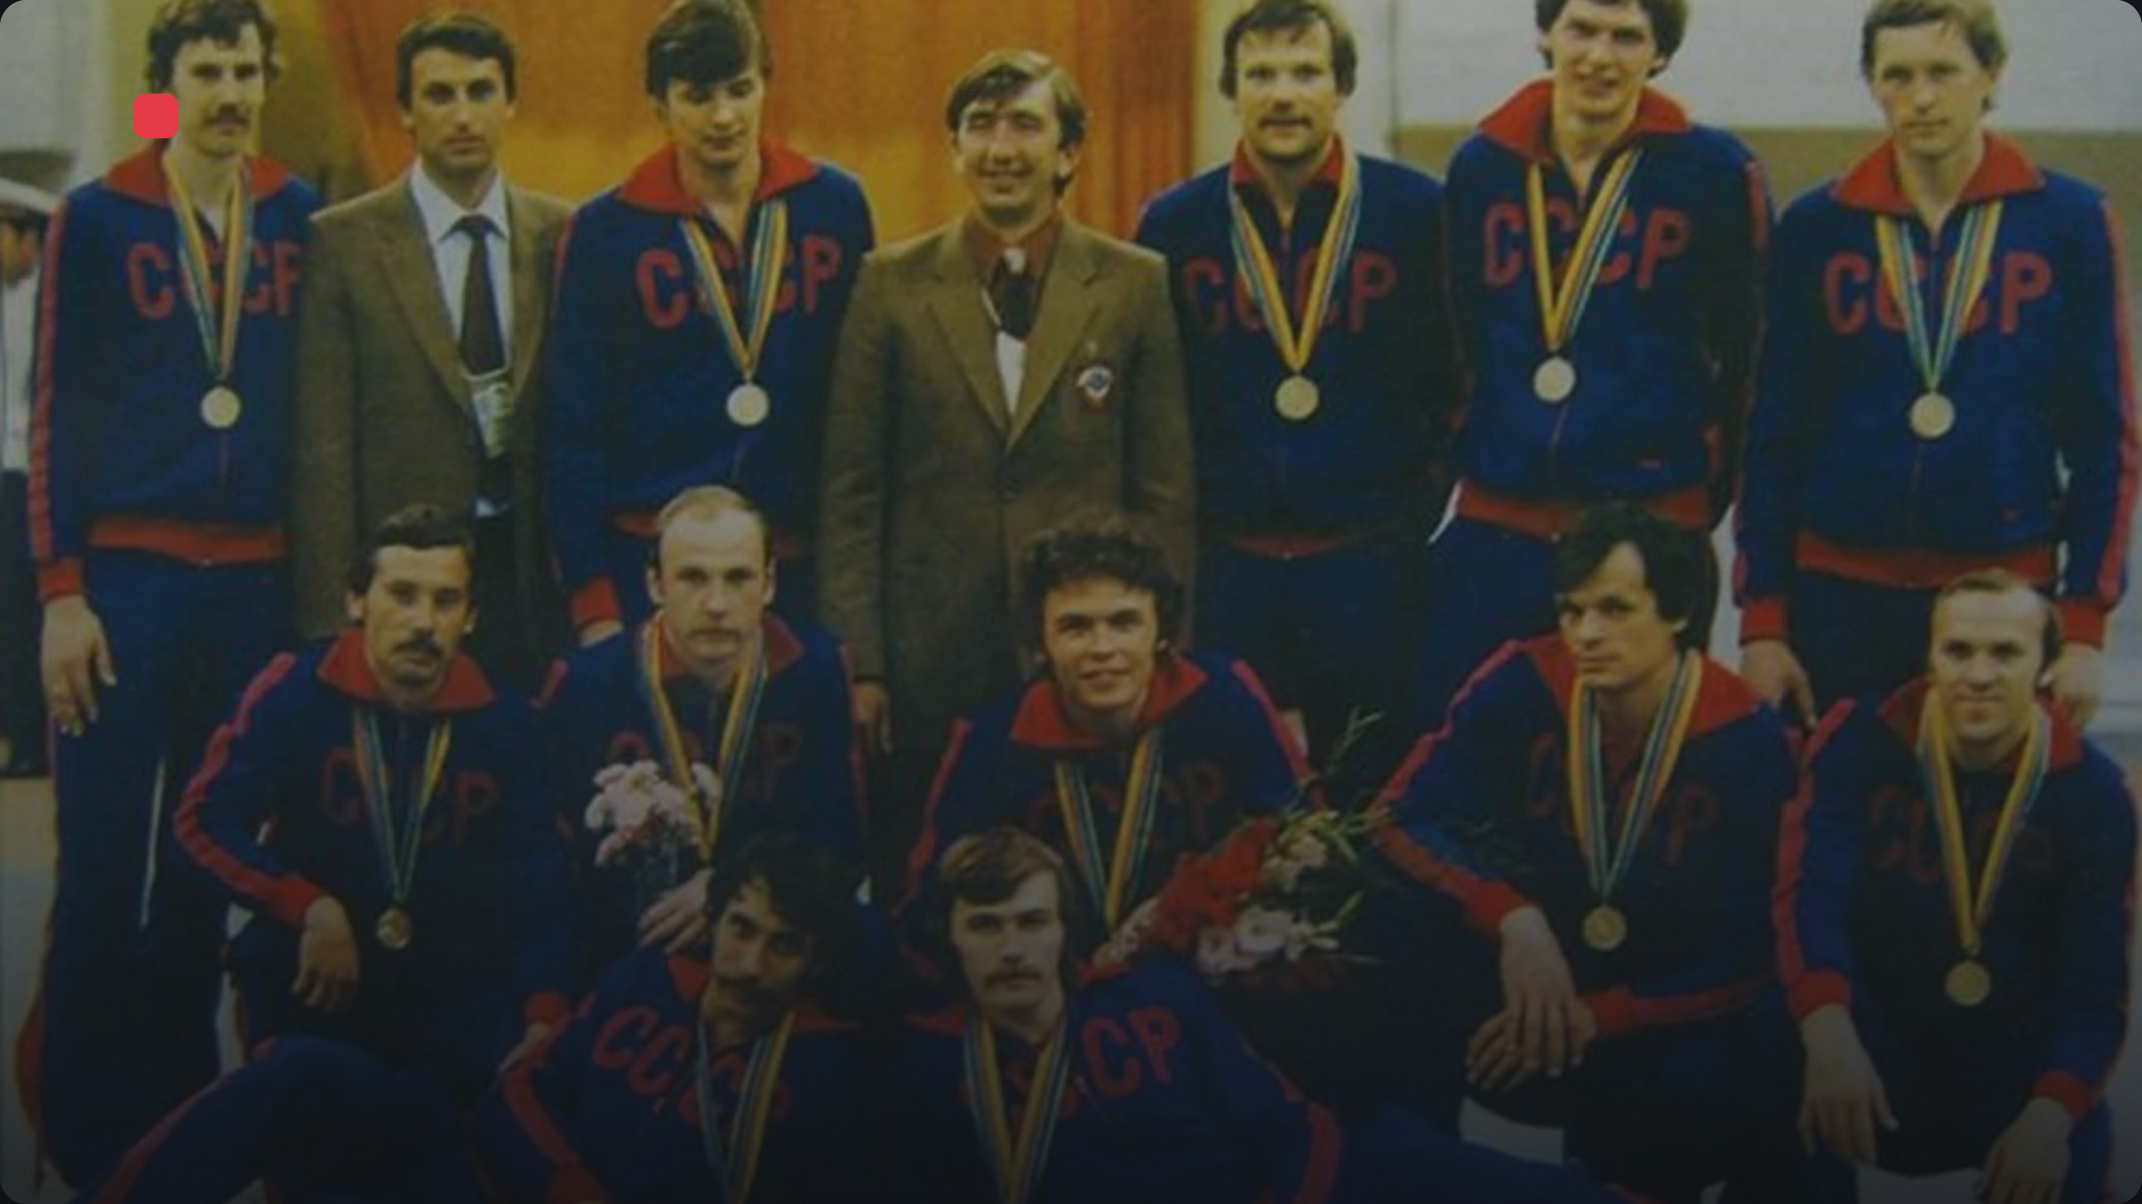
Олимпийские чемпионы
Олимпийские чемпионы
Олимпийские чемпионы СССР
Обзор выдающихся советских спортсменов, завоевавших золотые медали на Олимпийских играх
Notes:
Сегодня мы поговорим о тех, кто вписал свои имена в историю мирового спорта золотыми буквами. О советских атлетах, чьи победы на Олимпийских играх стали символом целой эпохи. Мы вспомним их имена, их рекорды и тот путь, который привёл их на вершину пьедестала.

Slide 8

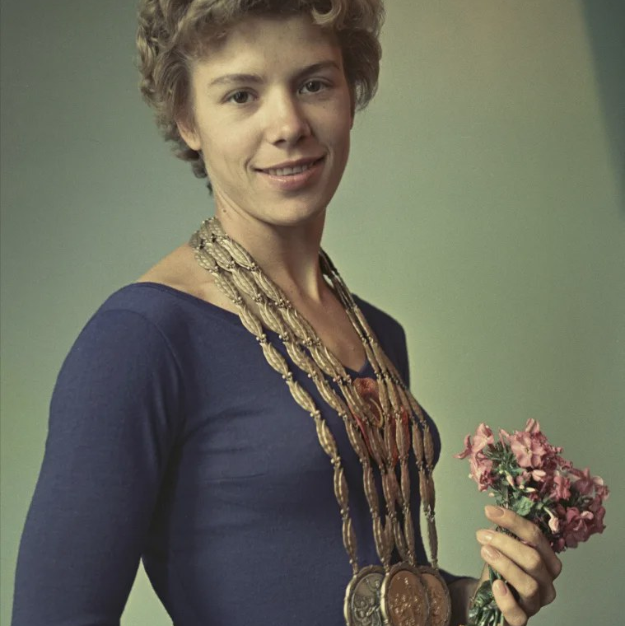
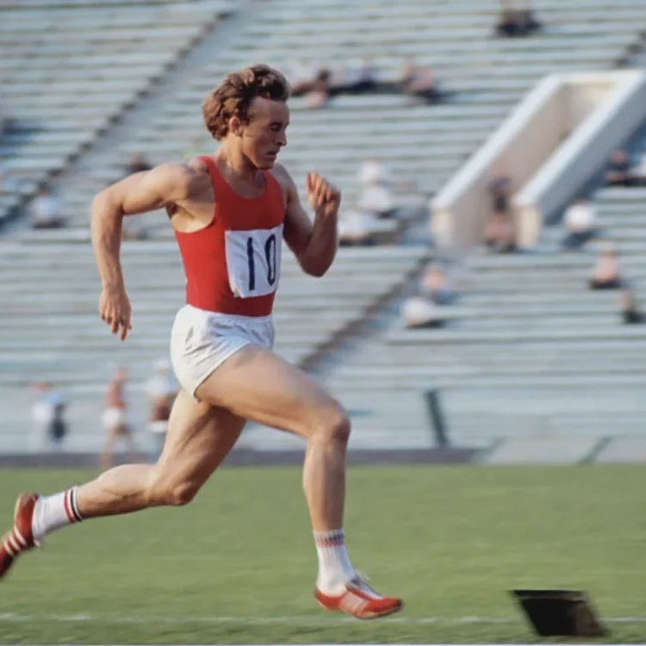
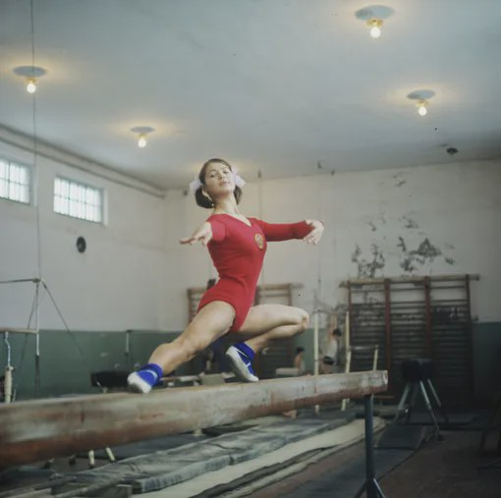
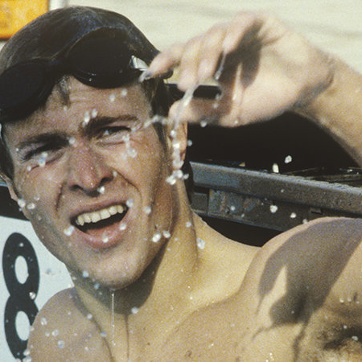
Легенды советского спорта
Чемпионы, вписавшие себя в историю
Лариса Латынина
Валерий Борзов
9 олимпийских медалей, 5 золотых
3 золотые медали в спринте
Людмила Турищева
Владимир Сальников
4 золотые медали в гимнастике
4 золотые медали в плавании
Notes:
Эти имена знает весь мир. Лариса Латынина долгие годы была самой титулованной спортсменкой планеты, пока её рекорд не побил Фелпс. Валерий Борзов доказал, что советский спринт может быть лучшим в мире. Людмила Турищева и Владимир Сальников — это целая эпоха в гимнастике и плавании. Каждый из них не просто завоевал золото, а изменил представление о возможностях человека. Дальше я расскажу, как эти победы повлияли на развитие спорта в нашей стране.

Slide 9

Финал
Спасибо за внимание!
Олимпийские чемпионы — это не только рекорды, но и истории о силе духа.
Notes:
Спасибо, что были с нами! Надеюсь, истории этих чемпионов вдохновили вас так же, как и меня. Мне очень интересно узнать, кто из них запомнился вам больше всего — давайте обсудим это в комментариях или вопросах. Я с радостью отвечу на всё, что вас интересует.

